Slide 1
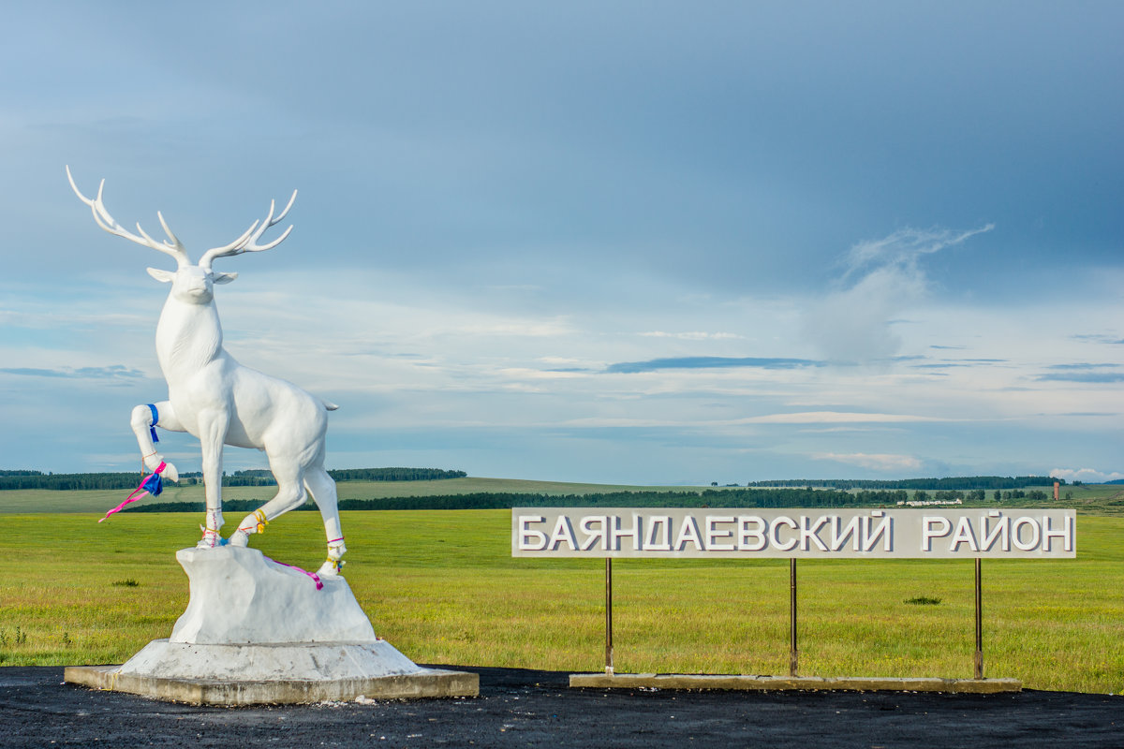
20
2023
год
Бюджет для граждан
Отчет об исполнении бюджета
МО «Баяндаевский район» за 2022 год.

Slide 2
Уважаемые жители Баяндаевского района!
Вашему вниманию представлен информационный материал «Бюджет для граждан», созданный для обеспечения реализации принципа прозрачности (открытости) и обеспечения доступного информирования граждан об основных понятиях бюджета и бюджетного процесса, а также об основных направлениях исполнения местного бюджета.

Slide 3
ПОНЯТИЕ БЮДЖЕТА
Бюджет – форма образования и расходования денежных средств, предназначенных для финансового обеспечения задач и функций государства и местного самоуправления
Важнейшие части бюджета – это его доходная и расходная части:
доходная часть показывает источники денежных средств бюджета;
расходная часть показывает, на какие цели направляются аккумулированные государством средства.

Slide 4
Бюджетная политика включает в себя определение соотношения между доходной и расходной частями бюджета. Здесь возможны три различных варианта:
Сбалансированный бюджет
Дефицит бюджета
Профицит бюджет
Расходы
Доходы
Расходы
Доходы
Доходы
Расходы
Расходы =доходы
Расходы >доходы
Расходы < доходы

Slide 5
БЮДЖЕТНАЯ СИСТЕМА
Бюджетная система Российской Федерации – основанная на экономических отношениях и государственном устройстве Российской Федерации, регулируемая законодательством Российской Федерации совокупность федерального бюджета, бюджетов Российской Федерации, местных бюджетов и бюджетов государственных внебюджетных фондов.
Федеральный уровень
Федеральный бюджет и бюджеты государственных внебюджетных фондов РФ
Региональный уровень
Бюджеты субъектов РФ и бюджеты территориальных государственных внебюджетных фондов
Муниципальный уровень
Местные бюджеты

Slide 6
БЮДЖЕТНЫЙ ПРОЦЕСС
Составление проекта бюджета на очередной финансовый год и плановый период
(июль-октябрь)
Рассмотрение проекта бюджета и его утверждение
(ноябрь-декабрь)
Исполнение бюджета
(январь-декабрь)
Отчётность
(январь-декабрь)

Slide 7
ХАРАКТЕРИСТИКИ РАЙОННОГО БЮДЖЕТА
За 2022 год за счет всех видов доходов исполнение по расходам составило в сумме 924 559,3 тыс. рублей или 99,5%.
На территории МО «Баяндаевский район» за счет средств местного бюджета финансируется 44 получателей средств местного бюджета.

Slide 8
ХАРАКТЕРИСТИКИ РАЙОННОГО БЮДЖЕТА
Основные характеристики бюджета
МО «Баяндаевский район» на 2022 год

Slide 9
ХАРАКТЕРИСТИКИ РАЙОННОГО БЮДЖЕТА

Slide 10
ХАРАКТЕРИСТИКИ РАЙОННОГО БЮДЖЕТА
Исполнение доходной части бюджета за 2022 год
Наименование | Назначено | Исполнено | % исполнения
Налоговые и неналоговые доходы | 56 417,0 | 56 848,8 | 100,8
Безвозмездные поступления от других бюджетов бюджетной системы РФ | 863 019,8 | 860 874,5 | 99,8
Прочие безвозмездные поступления в бюджеты муниципальных районов | 1 148,0 | 1 148,0 | 100,0
Возврат прочих остатков субсидий, субвенций и иных межбюджетных трансфертов, имеющих целевое назначение, прошлых лет из бюджетов муниципальных районов |  | -346,0
ИТОГО ДОХОДОВ | 920 584,8 | 918 525,3 | 99,8

Slide 11
ХАРАКТЕРИСТИКИ РАЙОННОГО БЮДЖЕТА
Наименование | Назначено | Исполнено | % исполнения
НАЛОГОВЫЕ И НЕНАЛОГОВЫЕ ДОХОДЫ | 56 417,0 | 56 848,8 | 100,8
Налоги на прибыль, доходы | 39 495,4 | 39 573,6 | 100,2
Налоги на товары (работы, услуги) реализуемые на территории РФ | 448,4 | 449,0 | 100,1
Налоги на совокупный доход | 8 499,7 | 8 538,7 | 100,5
Государственная пошлина | 1 264,6 | 1270,7 | 100,5
Доходы от использования имущества, находящегося в государственной и муниципальной собственности | 1 625,7 | 1917,4 | 117,9
Платежи при пользовании природными ресурсами | 1 235,2 | 1235,2 | 100,0
Доходы от оказания платных услуг (работ) и компенсации затрат государства | 784,6 | 810,9 | 103,4
Доходы от продажи материальных и нематериальных активов | 1 500,0 | 1500,0 | 100,0
Штрафы, санкции, возмещение ущерба | 1 008,2 | 998,2 | 99,0
Прочие неналоговые доходы | 555,2 | 555,1 | 100,0

Slide 13
ХАРАКТЕРИСТИКИ РАЙОННОГО БЮДЖЕТА
Финансовая помощь за отчетный период поступила в размере 860 874,5 тыс. руб. или 99,8 % от плановых сумм
Наименование | Назначено | Исполнено | % исполнения
Безвозмездные поступления от других бюджетов бюджетной системы РФ, в том числе: | 863 019,8 | 860 874,5 | 99,8
Дотации бюджетам субъектам РФ и муниципальных образований | 195 148,2 | 195 148,2 | 100,0
Субсидии бюджетам бюджетной системы РФ | 126 939,2 | 124 950,6 | 98,4
Субвенции бюджетам субъектов РФ и муниципальных образований | 513 413,2 | 513 406,1 | 100,0
Иные межбюджетные трансферты | 27 519,2 | 27 369,6 | 99,5

Slide 15
ХАРАКТЕРИСТИКИ РАЙОННОГО БЮДЖЕТА
Бюджет муниципального образования «Баяндаевский район» формируется в программном формате.
Информация исполнения бюджетных ассигнований за 2022 год, отраженных в бюджете, в разрезе муниципальных программ и непрограммных расходов представлена в таблице.

Slide 16
ХАРАКТЕРИСТИКИ РАЙОННОГО БЮДЖЕТА
Наименование | Назначено | Исполнено | % исполнения
Общегосударственные вопросы | 79 463,6 | 79 363,6 | 99,9
Национальная оборона | 750 | 750 | 100,0
Национальная безопасность и правоохранительная деятельность | 7 652,7 | 7 652,7 | 100,0
Национальная экономика | 675,7 | 655 | 96,9
Жилищно-коммунальное хозяйство | 1 574,7 | 1 574,7 | 100,0
Охрана окружающей среды | 4 092,9 | 4 086,1 | 99,8
Образование | 654 974,7 | 650 683,8 | 99,3
Культура, кинематография | 33 598,0 | 33 598,0 | 100,0
Здравоохранение | 90,0 | 90,0 | 100,0
Социальная политика | 31 833,2 | 31 833,1 | 100,0
Физическая культура и спорт | 4 340,9 | 4 340,9 | 100,0
Средства массовой информации | 3 514,8 | 3 514,8 | 100,0
Обслуживание государственного и муниципального долга | 10,0 | 0,0 | 0,0
Межбюджетные трансферты | 106 416,6 | 106 416,6 | 100,0
ИТОГО РАСХОДОВ | 928 987,8 | 924 559,3 | 99,5

Slide 17
ХАРАКТЕРИСТИКИ РАЙОННОГО БЮДЖЕТА
Перечень муниципальных программ
Наименование | Назначено | Исполнено | % исполнения
«Развитие образования на 2019-2024 годы» | 644 398,1 | 640 107,2 | 99,3
«Поддержка и развитие физической культуры и спорта на 2019-2024 годы» | 4 340,9 | 4 309,9 | 100,0
«Развитие культуры на 2019-2024 годы» | 43 069,0 | 43 069,0 | 100,0
«Профилактика заболеваемости социально-значимыми болезнями в Баяндаевском районе на 2019-2024 годы» | 90,0 | 90,0 | 100,0
«Молодежная политика на 2019-2024 годы» | 71,3 | 71,3 | 100,0
«Социальная поддержка населения на 2019-2024 годы» | 27 068,6 | 27 068,5 | 100,0
«Энергосбережение и повышение энергетической эффективности на 2019-2024 годы» | 332,8 | 332,8 | 100,0
«Молодым семьям доступное жилье на 2019-2024 годы» | 3 865,0 | 3 865,0 | 100,0
«Комплексное развитие сельских территорий на 2020-2024 годы» | 1 343,8 | 1 337,0 | 99,5
«Повышение безопасности дорожного движения на 2019-2024 годы» | 565,4 | 544,7 | 96,3
«Охрана окружающей среды на 2019-2024 годы» | 3 349,1 | 3 349,1 | 100,0

Slide 18
ХАРАКТЕРИСТИКИ РАЙОННОГО БЮДЖЕТА
Продолжение таблицы
Наименование | Назначено | Исполнено | % исполнения
«Управление муниципальными финансами на 2019-2024 годы» | 118 219,4 | 118 209,4 | 100,0
«Профилактика правонарушений и социального сиротства в Баяндаевском районе на 2019-2024 годы» | 43,3 | 43,3 | 100,0
«Профилактика терроризма и экстремизма на территории МО «Баяндаевский район на 2019-2024 годы» | 173,6 | 173,6 | 100,0
«Совершенствование механизмов управления экономическим развитием на 2019-2024 годы» | 74 731,1 | 74 631,1 | 99,9
Итого по муниципальным программам | 921 661,4 | 917 3232,9 | 99,5
Непрограммные расходы | 7 326,4 | 7 326,4 | 100,0
ИТОГО | 928 987,8 | 924 559,3 | 99,5

Slide 19
РАСХОДЫ НА ОБРАЗОВАНИЕ
Расходы на образование реализованы в рамках подпрограмм программы «Развитие образования в МО «Баяндаевский район» на 2019-2024 годы»
Наименование подпрограммы | Назначено | Исполнено | % исполнения
«Повышение доступности и качества дошкольного образования» | 135 251,7 | 134 852,0 | 99,2
«Повышение доступности и качества общего образования» | 450 195,2 | 446 574,0 | 99,2
«Повышение доступности и качества дополнительного образования» | 31 422,9 | 31 422,9 | 100,0
«Организация отдыха и оздоровления детей» | 5 887,9 | 5 887,9 | 100,0
«Обеспечение деятельности Управления образования» | 21 640,4 | 21 640,4 | 100,0

Slide 20
РАСХОДЫ НА КУЛЬТУРУ
Расходы по разделу «Культура, кинематография» реализованы в рамках подпрограмм муниципальной программы «Развитие культуры МО «Баяндаевский район» на 2019-2024»
Наименование подпрограммы | Назначено | Исполнено | % исполнения
«Повышение доступности и качества муниципальных услуг в сфере культурного досуга населения» | 21 971,2 | 21 971,2 | 100,0
«Повышение доступности и качества дополнительного образования» | 9 471,0 | 9 471,0 | 100,0
«Обеспечение деятельности Отдела культуры» | 11 626,8 | 11 626,8 | 100,0

Slide 21
РАСХОДЫ НА СОЦИАЛЬНУЮ ПОЛИТИКУ
Расходы по разделу «Социальная политика» планируются в рамках муниципальных программ «Социальная поддержка населения Баяндаевского района на 2019-2024годы
Наименование основных мероприятий | Назначено | Исполнено | % исполнения
«Обеспечение предоставления мер социальной поддержки и социальных услуг в рамках полномочий муниципального района» | 95,0 | 95,0 | 100,0
«Выплата пенсии за выслугу лет гражданам, замещавшим должности муниципальной службы Баяндаевского района» | 4 426,8 | 4 426,8 | 100,0
«Доступная среда для инвалидов и других маломобильных групп населения на 2019-2024 годы» | 11,2 | 11,2 | 100,0
«Обеспечение деятельности по предоставлению мер социальной поддержки многодетными и малоимущим семьям» | 7 787,9 | 7 787,8 | 100,0
Итого по основным мероприятиям | 12 320,9 | 12 320,8 | 100,0

Slide 22
КОНТАКТНАЯ ИНФОРМАЦИЯ
Материал подготовлен Финансовым управлением
администрации МО «Баяндаевский район»
Иркутская область, Баяндаевский район,
с. Баяндай, ул. Бутунаева, 2
Тел. 8(39537)9-12-41, fin40@gfu.ru

